Slide 1
See2Move
面向摆放模型的可见性驱动相机运动预测
Project Report · AI2-THOR · Qwen3-VL · RGB-D · Camera Pose
多模态智能系统课程 · 期末汇报
李伟嘉 · 孙凯 · 王骏 | 指导教师：刘阳

Slide 2
00 PROJECT OVERVIEW
See2Move
项目摘要
从受遮挡视角出发，主动预测下一步相机运动，为摆放模型提供更清晰观察。
5,000
0.679
1777.62
0.456
AI2-THOR records
Positive gain rate
Mean gain
Accuracy
120 个场景，9 个动作，包含 Stay
Full Qwen3-VL gain-score, t=200
平均真实可见性收益
不是唯一目标，更关注收益
核心任务
关键方法
项目定位
输入文本指令、RGB、深度图和相机位姿，输出下一步相机动作或 Stay。
使用 Qwen3-VL hidden state + Depth CNN + Pose MLP，直接预测每个动作的 gain score。
不是长程导航；是 SceneReVis 等摆放模型前的主动观察模块。
多模态智能系统 · 期末项目汇报
02

Slide 3
01 MOTIVATION
See2Move
研究背景与动机
TA/三维场景编辑中，很多摆放任务首先需要“看清楚”，而不是直接操作。
当前视角可能被遮挡
仿真/DCC 有天然 3D 信号
为摆放模型服务
桌面、柜体、床架等遮挡会让摆放模型无法判断可用空间和支撑关系
depth buffer、camera pose、mesh、instance id、object transform 可直接获取
See2Move 不负责生成摆放位置，而是先寻找更有信息量的观察视角
典型场景
See2Move 的作用
“想把椅子放到桌子下方，但当前视角看不到桌下空间”
如果下游模型只能看到受遮挡视角，空间可用性、目标边界和局部几何都会不可靠。
在摆放前主动调整相机：
1. 提升目标/区域可见性
2. 减少无效或负收益移动
3. 为 SceneReVis 提供更稳定输入
多模态智能系统 · 期末项目汇报
03

Slide 4
02 PROBLEM
See2Move
问题定义与工作定位
See2Move 将局部视角调整建模为语言条件下的 visibility gain prediction。
输入
模型
输出
Instruction + RGB
Depth/Z-buffer
Camera pose + history
Qwen3-VL
Depth CNN
Pose encoder
Predicted gain score
for each camera action
区别
传统 VLN
通用 VLA/WAM
See2Move
目标
到达目标点/路径跟随
机器人操作策略
提升局部可见性
动作
导航动作
机器人/末端执行器动作
相机移动/旋转/Stay
评价
SPL、SR、路径长度
任务成功率
visible-pixel gain
多模态智能系统 · 期末项目汇报
04

Slide 5


03 PIPELINE
See2Move
整体技术路线
从仿真自动监督到多模态模型训练，再到单步和多步视角调整评估。
AI2-THOR
Oracle
Feature
Policy
Demo
采样场景/目标/位姿
枚举动作并计算 gain
Qwen3-VL + Depth + Pose
预测每个动作收益
单步案例 + greedy rollout
核心思想
选择规则
不要只学一个离散 label，而是学习每个候选动作的连续可见性收益。这样多个“可行但不最优”的动作也能被排序和解释。
$$a^{∗}=\arg{\max_{a in A}{\hat{g}(a)}}$$
$$if\max_{a}{\hat{g}\left(a\right)}≤τ, choose Stay$$
多模态智能系统 · 期末项目汇报
05

Slide 6
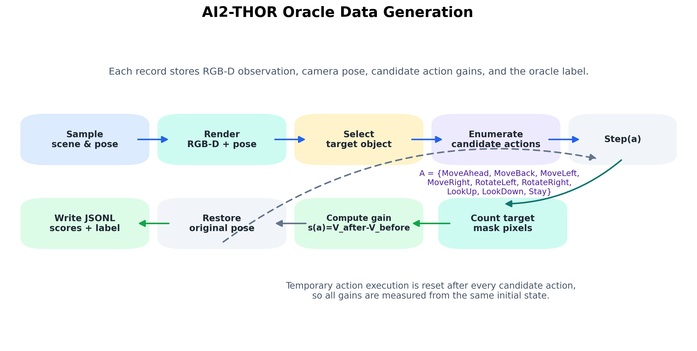


04 DATA
See2Move
AI2-THOR Oracle 自动标注
利用仿真环境自动获得候选动作后的目标可见像素变化，无需人工标注下一步动作
可见像素
由 AI2-THOR instance mask 对目标物体像素求和得到
动作收益
$$s\left(a\right)=V_{after}(a)−V_{before}(a)$$
$$failed action: s(a)=−1$$
Stay 标注
如果所有移动动作收益均不为正，则 oracle 选择 Stay
多模态智能系统 · 期末项目汇报
06

Slide 7
04 DATA
See2Move
数据集与动作空间
当前主实验使用 Stay-aware AI2-THOR oracle records。
5,000
9
0.203
120
records
actions
majority
scenes
覆盖 120 个房间场景
8 个移动/旋转动作 + Stay
多数类 baseline accuracy
scene-level split 泛化
MoveAhead
MoveBack
MoveLeft
动作设计覆盖平移、旋转、俯仰和不移动。Stay 是部署时减少无收益移动的关键输出
MoveRight
RotateLeft
RotateRight
LookUp
LookDown
Stay
多模态智能系统 · 期末项目汇报
07

Slide 8
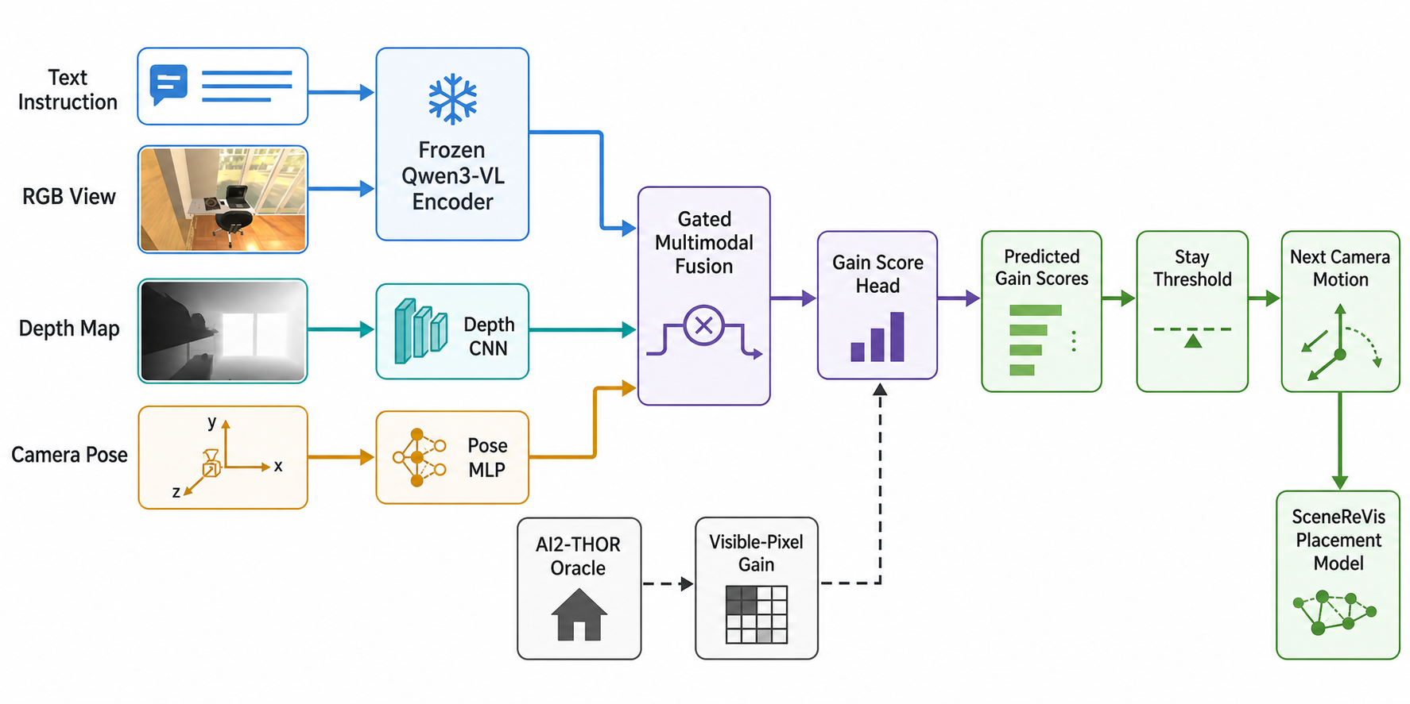
05 MODEL
See2Move
模型结构
融合语义、几何和相机状态，输出每个候选动作的 predicted gain score。
Qwen3-VL hidden state
冻结 VLM，取最后一层 hidden state 并 masked mean pooling。
Depth CNN
输入 D、1-D、depth edge 三通道，编码遮挡与局部几何。
Pose MLP
使用位置、yaw sin/cos、horizon、standing 状态。
输出：9 维动作收益向量 [MoveAhead ... Stay]
多模态智能系统 · 期末项目汇报
08

Slide 9
05 MODEL
See2Move
训练目标与 Stay 推理策略
从分类训练转向 gain-score regression/ranking，更贴合“提升可见性”的目标。
Gain-score objective
Selection
Why not only CE?
直接回归每个动作的真实 gain，并加入 ranking loss，使最优动作分数更高
选择预测收益最大的动作；若所有移动动作预测收益 ≤ threshold，则选择 Stay
多个动作可能同时有正收益，单一 label 会丢失动作之间的连续优劣关系
分类 vs Gain-score
关键公式
CE mean gain
643
$$L=lambda_{s}∗l_{score}+ lambda_{r}∗l_{rank}$$
1774
Mean gain: 642.64 → 1773.59
Gain-score
多模态智能系统 · 期末项目汇报
09

Slide 10
06 EXPERIMENT
See2Move
实验设置与评价指标
评价不只看分类准确率，更关注动作执行后是否真的提升目标可见性。
数据划分
模型对比
候选动作
scene-level split：验证集房间与训练房间不同，更接近跨房间泛化
Qwen3-VL Full、SigLIP、No Qwen、No Depth、No Pose、Class-balanced
所有方法使用相同动作空间与 stay-threshold = 200 进行比较
指标
含义
为什么重要
Accuracy / Macro F1
动作分类角度
衡量动作标签匹配与类别均衡
Mean predicted gain
执行预测动作后的真实像素收益
直接对应可见性提升
Positive / Negative gain rate
正收益/负收益动作比例
衡量部署安全性
Safe balanced gain score
综合收益与坏动作风险
用于 Stay 阈值选择
多模态智能系统 · 期末项目汇报
10

Slide 11
06 EXPERIMENT
See2Move
主实验结果
Qwen3-VL Full 在 mean gain 与 positive gain rate 上优于 SigLIP 和 No Qwen。
Model
Accuracy
Macro F1
Mean Gain
Positive
Negative
Mean Gain
No Qwen
0.1912
0.0625
776.45
0.5652
0.4284
No Qwen
776
SigLIP
1480
SigLIP Full
0.4190
0.2886
1479.99
0.6352
0.3256
Qwen3-VL
1778
Qwen3-VL Full
0.4560
0.3320
1777.62
0.6790
0.2960
语义特征是关键
Qwen 优于 SigLIP
负收益更少
No Qwen 大幅下降，说明仅靠深度和位姿难以知道“应该看哪个目标”
Qwen3-VL 的多模态 hidden state 对目标语义和图文上下文表达更强
Full 的 negative gain rate 降至 0.296，相机移动更安全
多模态智能系统 · 期末项目汇报
11

Slide 12
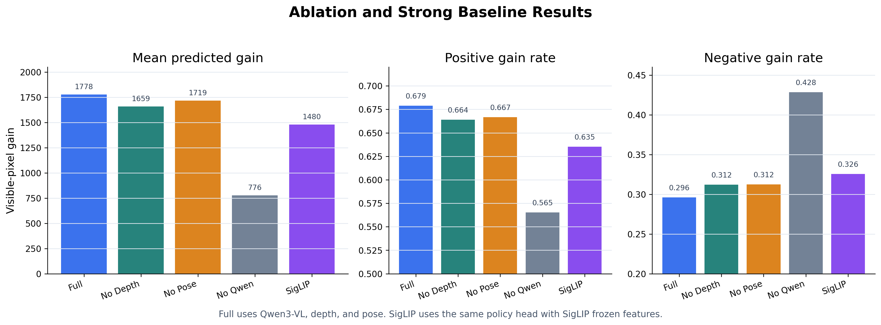
06 EXPERIMENT
See2Move
消融实验
Qwen3-VL 是主导因素，深度图和位姿进一步减少坏动作并提升收益。
Model
Mean Gain
Positive
Negative
Full
1777.62
0.6790
0.2960
No Depth
1659.26
0.6640
0.3120
No Pose
1718.64
0.6668
0.3124
No Qwen
776.45
0.5652
0.4284
Depth
Pose
提供遮挡、距离和局部几何边界，帮助避免向遮挡物方向移动
帮助理解当前相机状态和动作后的空间变化
多模态智能系统 · 期末项目汇报
12

Slide 13
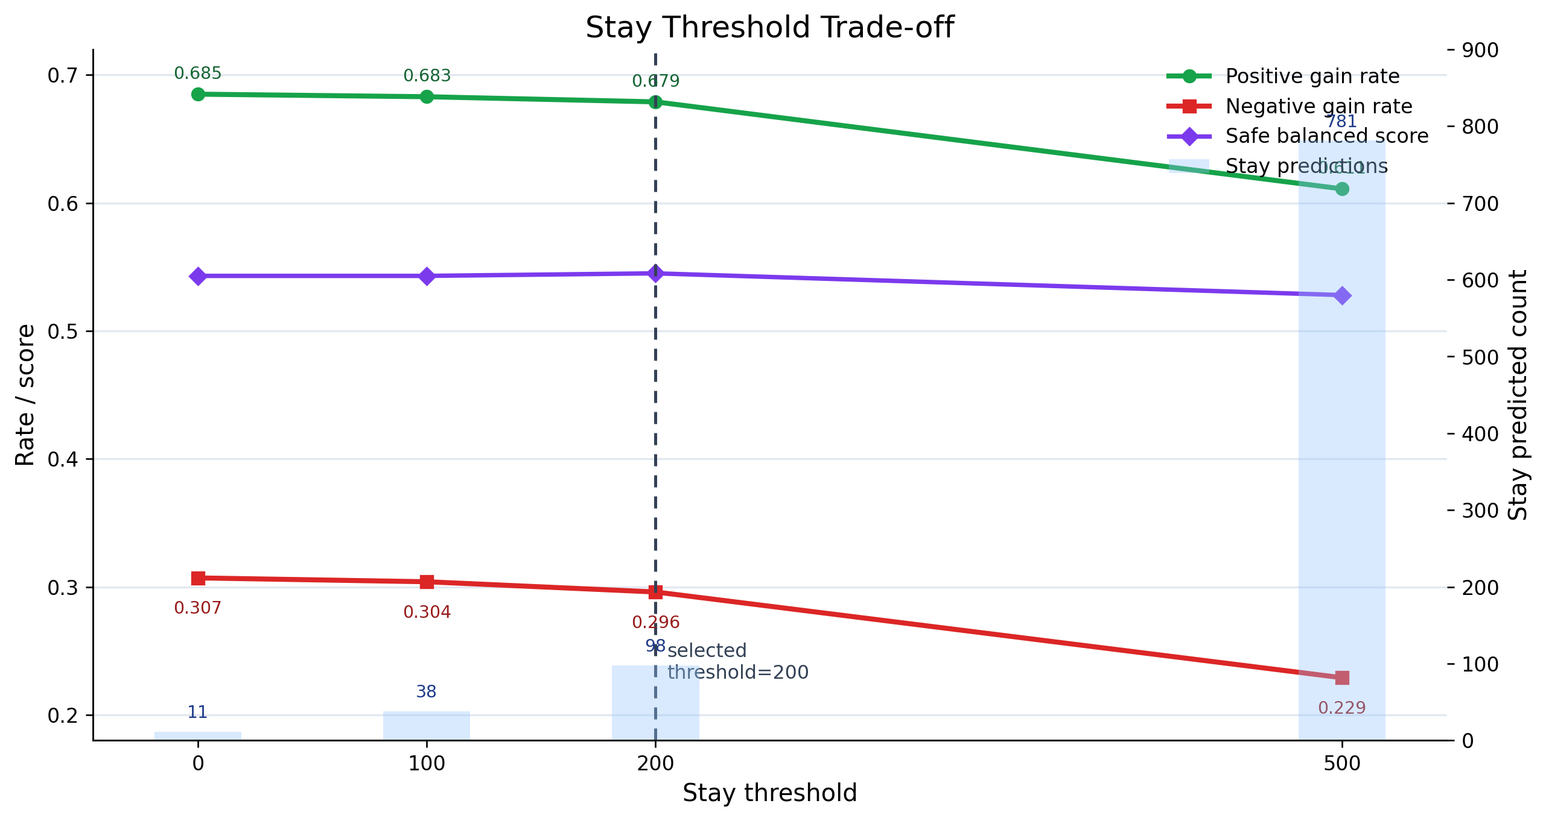
06 EXPERIMENT
See2Move
Stay 阈值与类别均衡
Stay 能减少低收益移动，但阈值过高会让策略过于保守。
Threshold
Accuracy
Positive
Negative
Stay Pred
0
0.458
0.685
0.307
11
200
0.456
0.679
0.296
98
500
0.426
0.611
0.229
781
Model
Macro F1
Mean Gain
Stay Recall
Full
0.3320
1777.62
0.0678
Class-balanced
0.4108
1536.64
0.5367
结论：默认采用 stay-threshold = 200，在保持较高 mean gain 的同时降低 negative gain rate。Class-balanced 能显著提升 Stay recall，但会牺牲平均收益
多模态智能系统 · 期末项目汇报
13

Slide 14
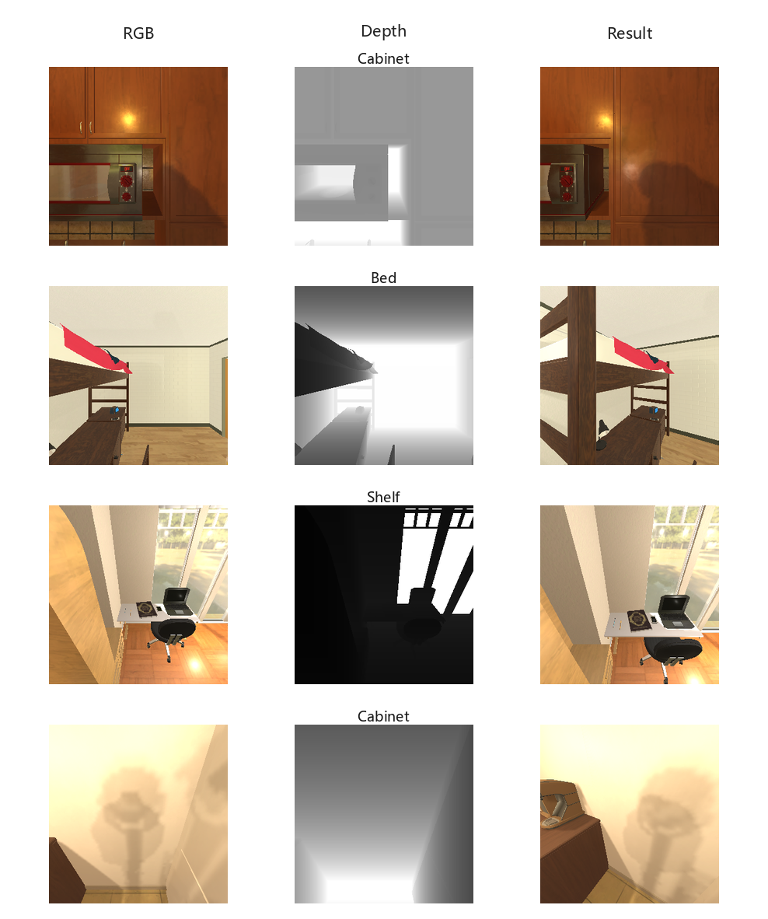
07 VISUALIZATION
See2Move
定性案例分析
每行一个样本，三列分别为 RGB、Depth 和模型预测动作后的 Result。
多模态智能系统 · 期末项目汇报
14

Slide 15
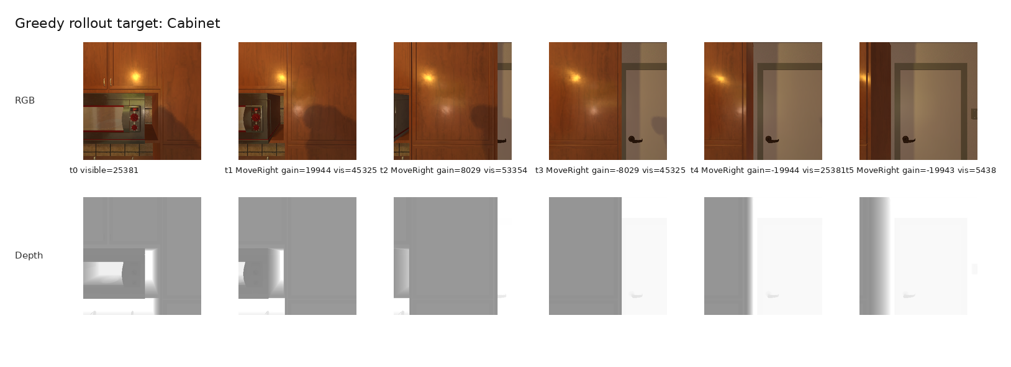
07 VISUALIZATION
See2Move
3-5 步 Greedy Rollout Demo
离线单步收益不等于闭环稳定，多步演示用于观察累积效果和失败模式。
MP4 demo
本地 MP4：greedy_rollout_demo.mp4
包含多个测试样本的连续 rollout
观察点
前两步可能提升可见性，但连续贪心执行可能过度移动，导致后续视角变差
下一步
引入多步 reward、move-vs-stay 二阶段策略和显式动作代价
多模态智能系统 · 期末项目汇报
15

Slide 16
08 NEXT
See2Move
当前局限与下一步计划
当前结果已经验证路线可行，但距离稳定的 TA agent 仍需要闭环和下游评估。
局限 1：Stay 难预测
局限 2：多步闭环不足
局限 3：显式目标为主
Full 的 Stay recall 仍低，说明“不移动”不是简单阈值能完全解决
单步 gain 预测在连续执行时可能出现过度移动和累积误差
当前监督依赖目标 instance mask，隐式区域任务仍需扩展
下一阶段
接入 SceneReVis
隐式操作区域
评估视角调整对最终摆放质量的影响
从“看清物体”迁移到“寻找桌下/床边可用空间”
二阶段决策
多步训练/评估
先判断 move vs stay，再选择具体移动动作
用 3-5 步闭环 reward 替代纯单步离线评估
多模态智能系统 · 期末项目汇报
16

